Slide 1
MHW1
GIORGIA MARIA MUSUMECI
O46002214
02/04/2022

Slide 2
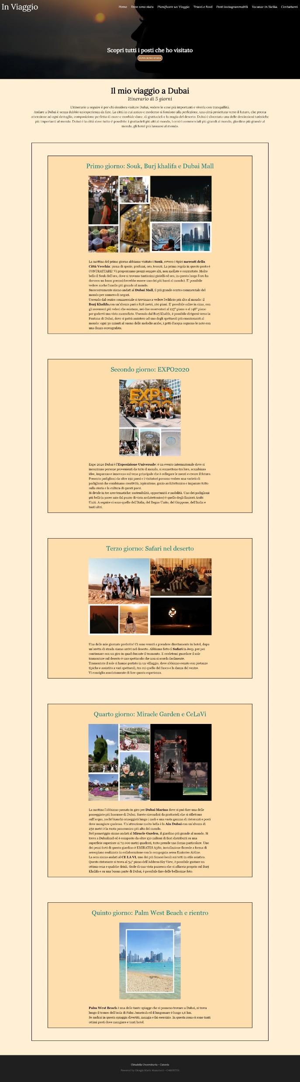
La pagina che ho realizzato è una pagina di un blog dove parlo di un viaggio fatto e dei consigli che posso dare. Nell’header c’è un menù, poi abbiamo una frase ed un bottone. Successivamente un article con dentro una section che contiene un flex-container e 5 flex-item dove in ogni flex-item parlo di un giorno diverso. Per finire c’è il footer.

Slide 3
Visualizzazione mobile

Slide 4
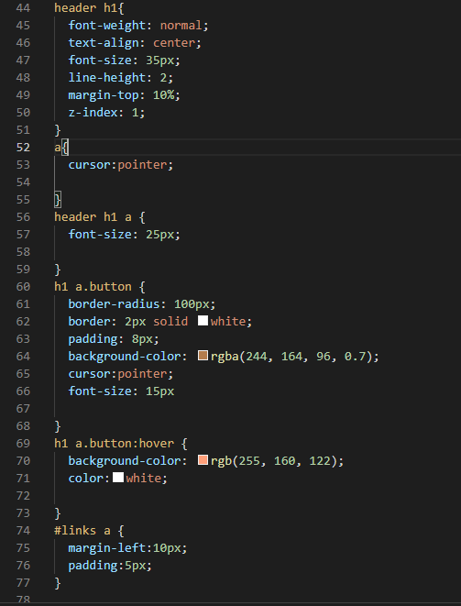
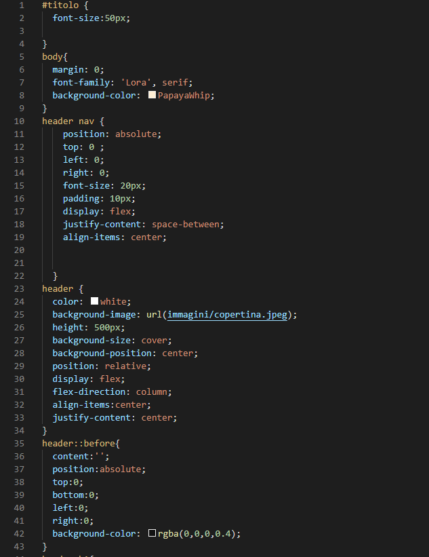
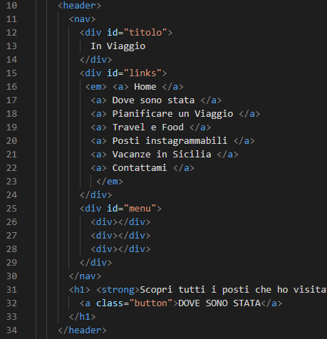
HEADER E MENU’ NAVIGAZIONE
HTML
CSS
CSS

Slide 5
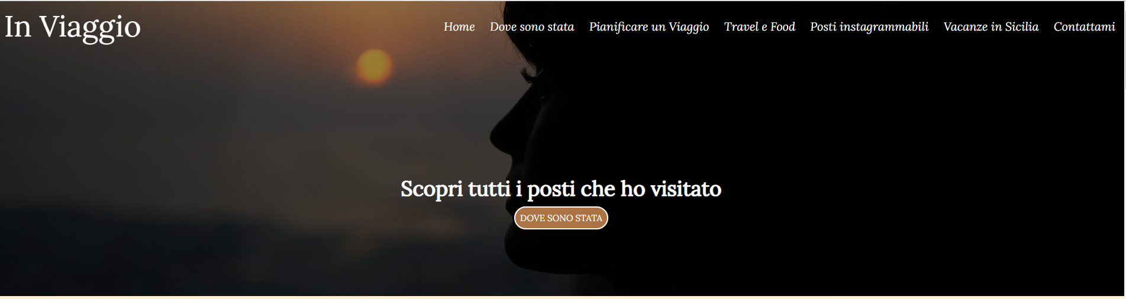
HEADER E MENU’ NAVIGAZIONE
10PX
10PX
500PX
100PX
8PX

Slide 6
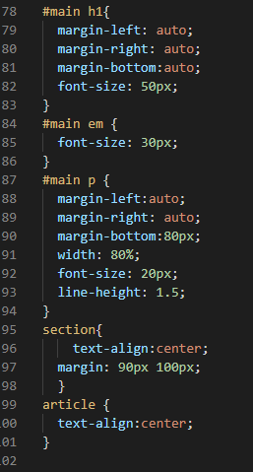
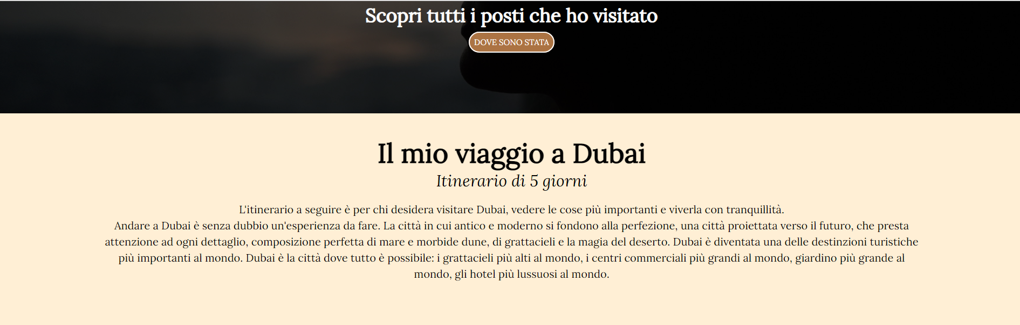
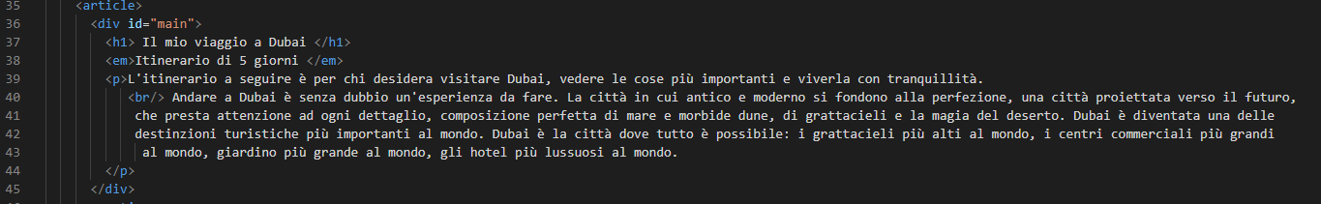
SEZIONE CONTENUTI
80% DELLA PAGINA

Slide 7
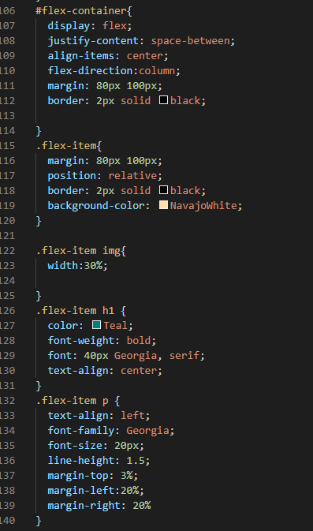
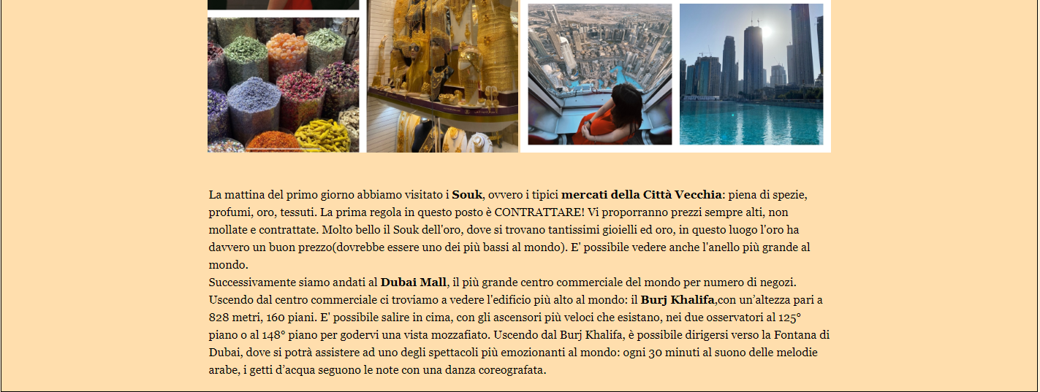
FLEX CONTAINER
30%
30%
100px
100px
30%
80px
100px
3%
20%
20%
80px
100px
80px
100px
80px
100px
80PX

Slide 8

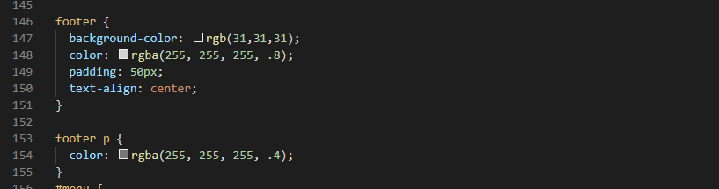

FOOTER
50PX
50PX
50PX
50PX
CSS
HTML

